Slide 1
Test Closure
ThS. Trần Thị Thanh Nga
Khoa CNTT, Trường ĐH Nông Lâm TPHCM
Email: ngattt@hcmuaf.edu.vn
Notes:
7 nguyên tắc (trong trường hợp này có thể gọi là chân lý)

Slide 2
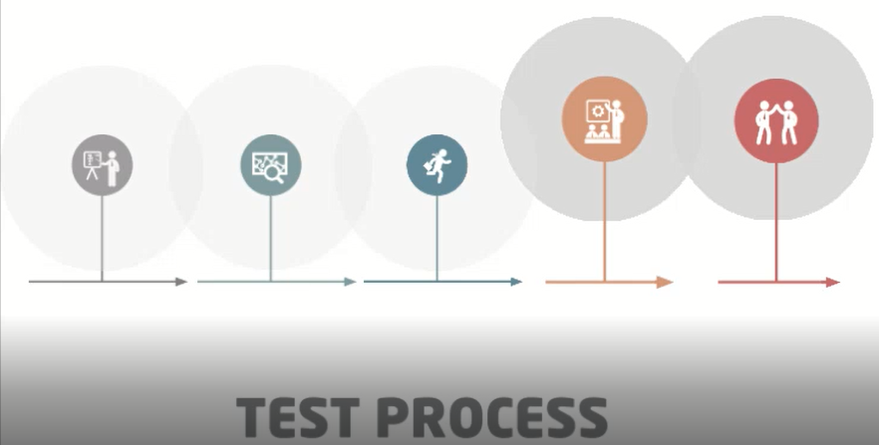
Learning Goals
Notes:
Hiểu rõ về mục tiêu và nhiệm vụ của 2 hoạt động cuối của quy trình kiểm thử

Slide 3
Content
1. Evaluating exit criteria and reporting activity
2. Test closure activity

Slide 4
Content
1. Evaluating exit criteria and reporting activity
2. Test closure activity

Slide 5
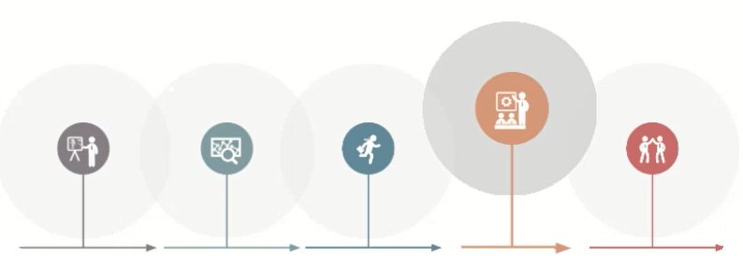
What is Evaluating Exit Criteria?
Evaluating exit criteria is the activity where test execution is assessed against the defined objectives
Notes:
Là hoạt động đánh giá kết quả của việc kiểm thử so với mục tiêu đã đề ra
Hoạt động này là hoạt động thứ 4 trong quy trình kiểm thử

Slide 6
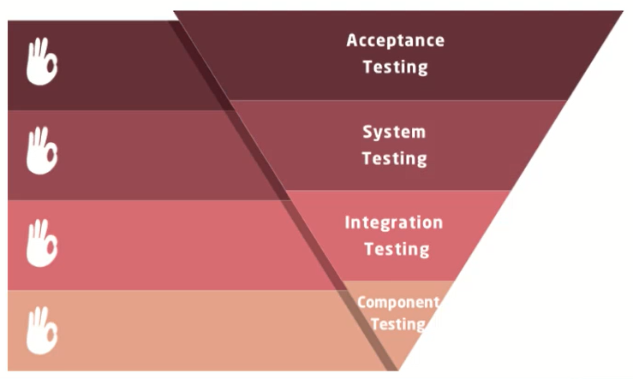
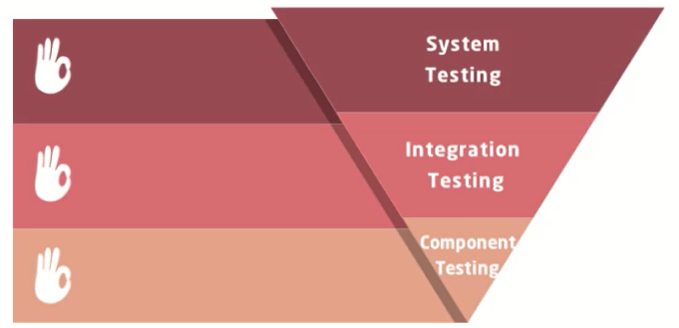
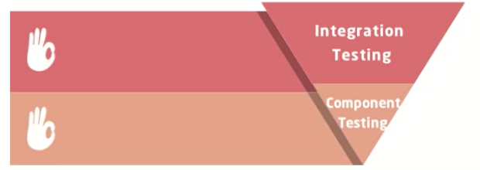
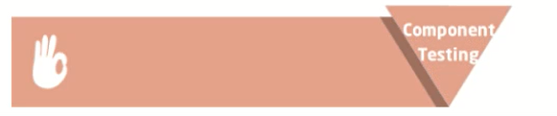
Objectives
Enough testing for each test level
Notes:
- Mục tiêu của hoạt động này là để chúng ta biết được việc kiểm thử như thế nào là đủ cho mỗi giai đoạn kiểm thử
- Nhờ có hoạt động này chúng ta sẽ xác định được hoạt động kiểm thử trong giai đoạn đó có thể kết thúc, có thể dừng để chuyển sang giai đoạn tiếp theo hay không?

Slide 7
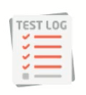


Main Tasks
1. Check test logs against the exit criteria specified in test planning
2. Assess if more tests are needed or if the exit criteria specified should be changed
3. Write a test summary report to stakeholders
Notes:
Kiểm tra các kết quả kiểm thử so với tiêu chí dừng, tiêu chí thoát khỏi việc kiểm thử đã được xác định và mô tả trong quá trình lập kế hoạch (test planning)
Đánh giá tình trạng hiện tại để tiến hành kiểm thử thêm nếu cần, hoặc cần xác định lại các tiêu chí để dừng. Dựa trên kết quả đánh giá của nhiệm vụ đầu tiên thì nhiệm vụ thứ 2 là nhiệm vụ phải đưa ra quyết định. Trong trường hợp chưa chạy hết các test case, chưa đạt được độ bao phủ (coverage) như chúng ta mong muốn hoặc rủi ro của dự án đang tăng thì chúng ta có thể ra quyết định kiểm thử thêm. Hoặc khi rủi ro về mặt nghiệp vụ của sản phẩm đang tăng, hay rủi ro về sản phẩm hay công nghệ là nghiêm trọng, chúng ta có thể đàm phán lại với các bên liên quan để thay đổi tiêu chí dừng kiểm thử xuống thấp hơn
Viết bản báo cáo tổng kết kiểm thử đã thực hiện trong giai đoạn kiểm thử để gửi cho các bên liên quan. Người quản trị dự án, khách hàng, đội dự án cũng cần biết kết quả thực hiện các hoạt động kiểm thử trong dự án để có những quyết định đúng cho dự án.

Slide 8
Content
1. Evaluating exit criteria and reporting activity
2. Test closure activity

Slide 9
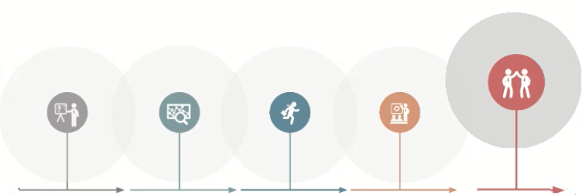
What is Test closure?
Test closure is the activity of collecting data from completed test activities to consolidate experience, including checking and filling testware, and analyzing facts and numbers
Notes:
Đây là hoạt động thu thập dữ liệu từ các hoạt động kiểm thử
Tổng hợp các kinh nghiệm dựa trên việc kiểm tra và hoàn thiện bộ sản phẩm kiểm thử
Dữ liệu sau khi thu thập sẽ là căn cứ, cơ sở để phân tích số liệu, đưa ra các bài học để áp dụng trong tương lai
Hoạt động này là hoạt động cuối cùng trong quy trình kiểm thử

Slide 10
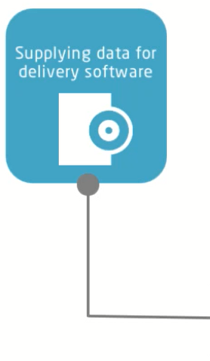
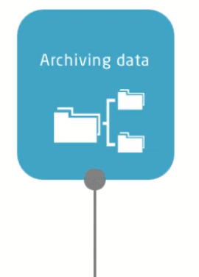
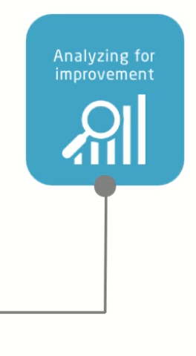

Objectives
Notes:
Thu thập dữ liệu nhằm
Cung cấp dữ liệu cho việc bàn giao sản phẩm phần mềm
Lưu trữ dữ liệu
Phân tích cho các hoạt động cải tiến sau này

Slide 11

7 Main Tasks
1. Checking which planned deliverables have been delivered
Notes:
- Kiểm tra xem sản phẩm thực tế được bàn giao so với kế hoạch như thế nào và để chắc chắn rằng tất cả các lỗi đã được giải quyết hay có kế hoạch giải quyết trong các lần bàn giao sau

Slide 12

7 Main Tasks
2. Closing incident reports or raising change records for any that remain open
Notes:
2. Đóng các báo cáo về sự cố hoặc ghi chép các thay đổi cho bất cứ vấn đề nào còn đang để mở

Slide 13
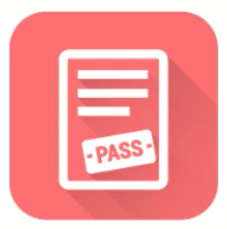
7 Main Tasks
3. Documenting the acceptance of the system
Notes:
3. Viết 1 biên bản chấp nhận phần mềm

Slide 14

7 Main Tasks
4. Finalizing and archiving testware, the test environment and the test infrastructure of later reuse
Notes:
4. Lưu trữ các sản phẩm kiểm thử, môi trường kiểm thử và cơ sở hạ tầng để sử dụng lần sau. Đặc biệt khi chúng ta phải thực hiện bảo trì phần mềm, giúp ta đỡ tốn thời gian và công sức để chuẩn bị lại và cho phép chúng ta so sánh kết quả các lần kiểm thử khác nhau trên các phiên bản phần mềm

Slide 15

7 Main Tasks
5. Handing over the testware to the maintenance organization
Notes:
5. Bàn giao các sản phẩm kiểm thử cho bộ phận quản lý dữ liệu, bộ phận bảo trì để tiếp tục hỗ trợ trong việc sửa lỗi nếu có hoặc tiếp tục phát triển theo những yêu cầu mới

Slide 16

7 Main Tasks
6. Analyzing lessons learned to determine changes needed for future releases and projects
Notes:
6. Phân tích các bài học để xác định những điểm cần thay đổi cho dự án sau

Slide 17

7 Main Tasks
7. Using the information gathered to improve test maturity
Notes:
7. Sử dụng thông tin thu thập được để cải tiến việc kiểm thử theo định kỳ như cải tiến:
cách chúng ta thiết kế các test case,
cách thực hiện kiểm thử,
quản lý môi trường kiểm thử
dữ liệu kiểm thử…
Điều đó giúp cho việc kiểm thử chuyên nghiệp hơn và giúp cho việc sử dụng chi phí hiệu quả trong 1 tổ chức
.

Slide 18
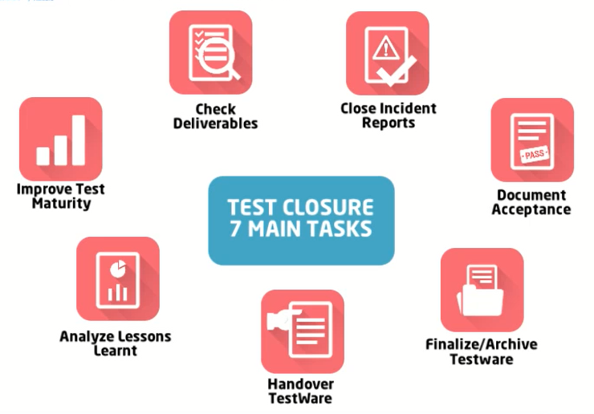
7 Main Tasks

Slide 19
Summary
Test Closure
Evaluating exit criteria
Test closure
3 main tasks
7 main tasks
Notes:
Đánh giá tiêu chí kết thúc kiểm thử và báo cáo:
Đây là 1 hoạt động đánh giá kết quả của 1 kiểm thử so với mục tiêu đã đề ra.
Có 3 nhiệm vụ chính trong hoạt động này:…
Kết thúc việc kiểm thử:
Là các hoạt động thu thập dữ liệu và phân tích kết quả cuối cùng cho mục đích cải tiến sau này
Có 7 nhiệm vụ chính

Slide 20
Glossary of terms
Acceptance criteria
The exit criteria that a component or system must satisfy in order to be accepted by a user, customer, or other authorized entity
Test summary report
A document summarizing testing activities and results. It also contains an evaluation of the corresponding test items against exit criteria
Notes:
Acceptance criteria: Các tiêu chí được xác định dựa vào sự thống nhất giữa bên phát triển phần mềm và bên nghiệm thu sản phẩm phần mềm
Tiêu chí chấp nhận là những tiêu chí mà căn cứ vào đó bên nghiệm thu sản phẩm sẽ đánh giá và nghiệm thu sản phẩm.
Việc nghiệm thu có thể là từng phần hoặc cả hệ thống phần mềm
Test summary report: Là 1 tài liệu tổng kết tóm tắt các hoạt động kiểm thử và kết quả của các hoạt động kiểm thử đó.
Cũng bao gồm phần đánh giá về sự thỏa mãn các tiêu chí dừng kiểm thử và đưa ra các quyết định như tiếp tục thực hiện hoạt động kiểm thử nào, có chuyển sang giai đoạn kiểm thử khác hay ko

Slide 21
Tài liệu tham khảo
Tham khảo bộ bài giảng được biên soạn bởi cty FSOFT

